Slide 1
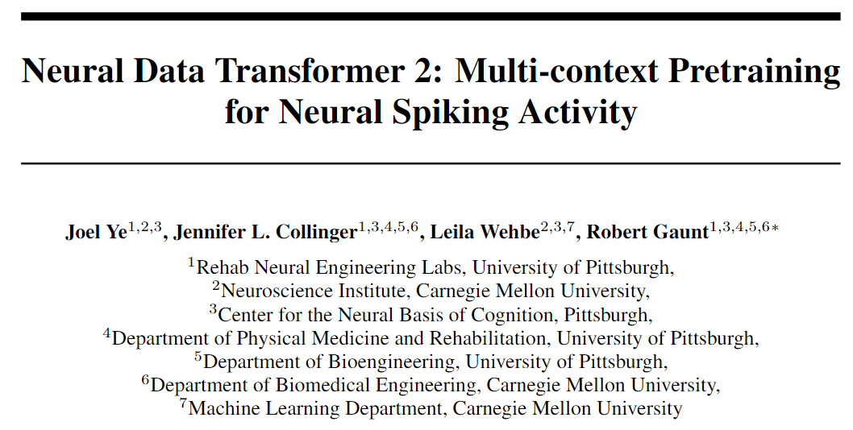
NeurIPS23-Poster
Notes:
The neural tokenizer： 以每次发放的事件为单位编码神经序号和时间戳（避免binning的参数选择以及稀疏发放带来的浪费）
Building the latent space： Compressing the input sequence：将较长的原始序列表征压缩到较短的latent tokens； Attention in the latent space：

Slide 2
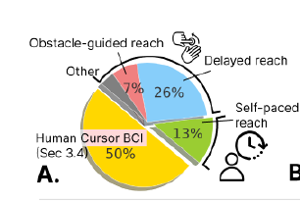
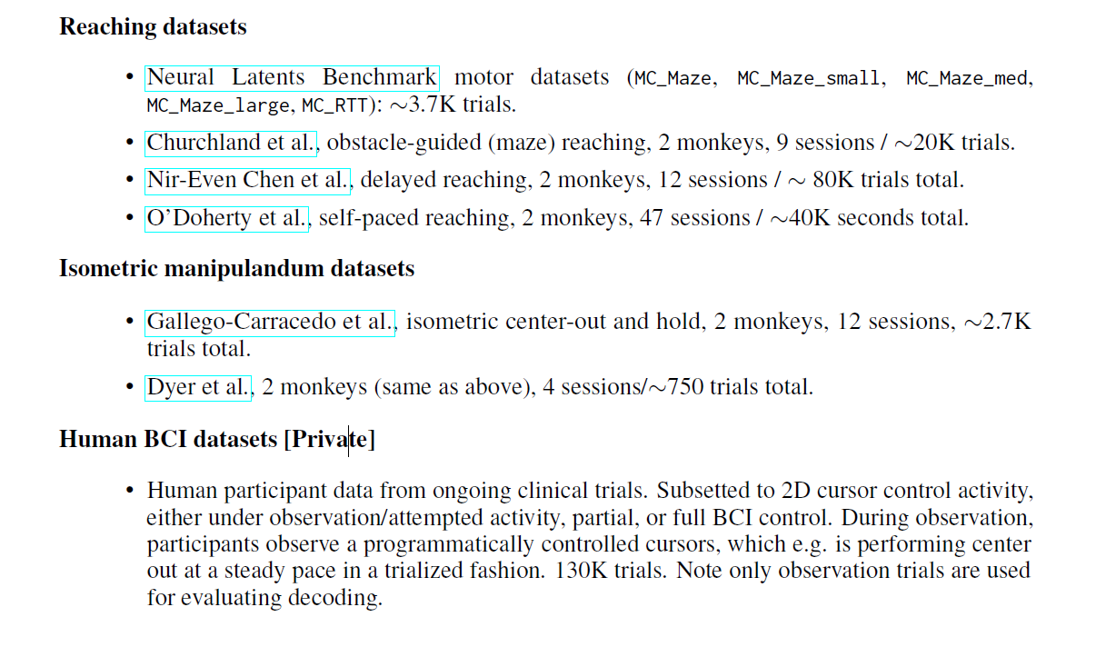
Method
Notes:
The neural tokenizer： 以每次发放的事件为单位编码神经序号和时间戳（避免binning的参数选择以及稀疏发放带来的浪费）
Building the latent space： Compressing the input sequence：将较长的原始序列表征压缩到较短的latent tokens； Attention in the latent space：

Slide 3
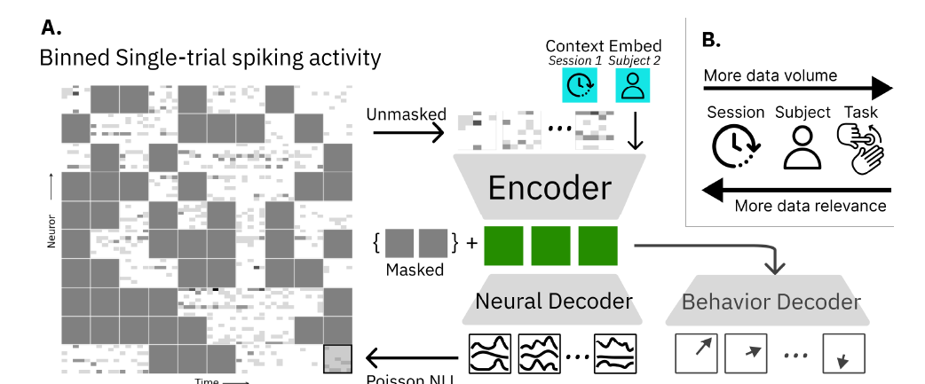
Method

Slide 4
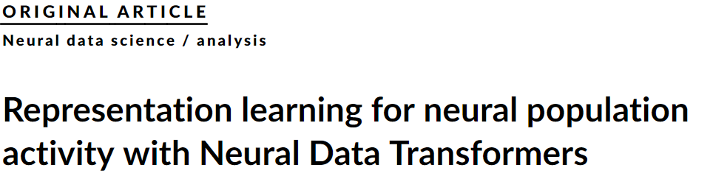
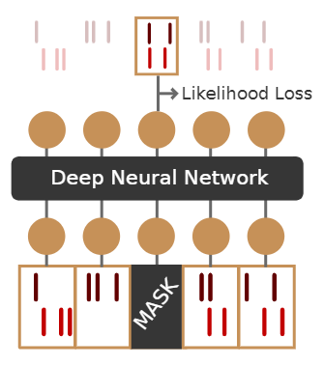
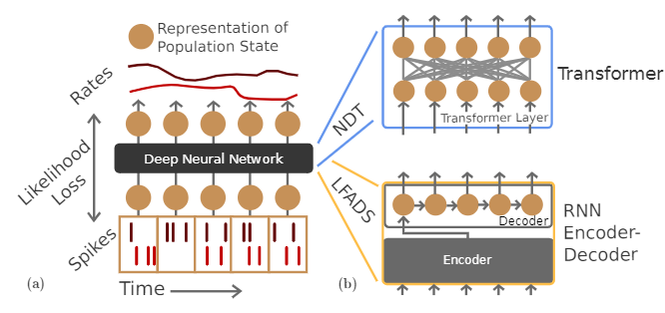
NDT-method
Tansformer代替nn的时序建模方式，使得具有平行效果
Ye J, Pandarinath C. Representation learning for neural population activity with Neural Data Transformers[J]. arXiv preprint arXiv:2108.01210, 2021.

Slide 5
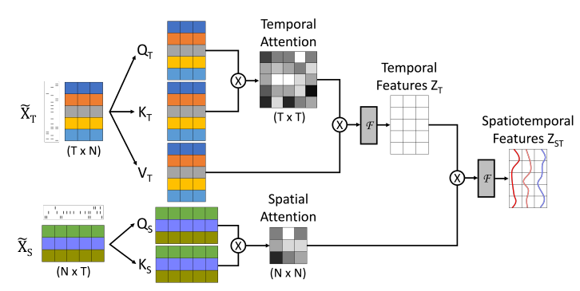
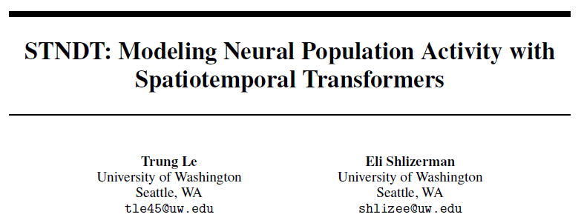
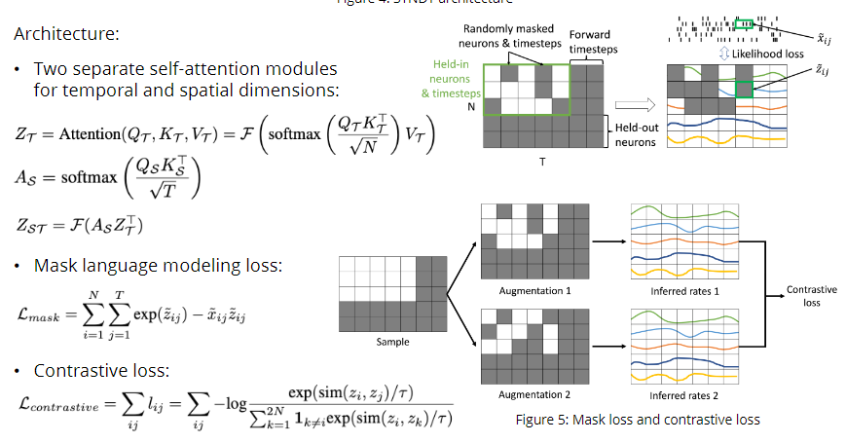
STNDT-method
在基于NDT很好的建模神经群体的时间演化的基础上，建模neurons之间的关系；
此外提出了对比学习的loss来进一步提升性能
Le T, Shlizerman E. STNDT: Modeling Neural Population Activity with Spatiotemporal Transformers[J]. Advances in Neural Information Processing Systems, 2022, 35: 17926-17939.

